Slide 1
软件工程
教师: 杨波
北方工业大学计算机学院
yangbo090313@163.com

Slide 2
软件工程教学安排
讲课学时：
32学时
实验：
32学时
成绩：
期末考试 60%
实验与作业 30%
平时 10%

Slide 3
课程介绍
对软件工程有什么认识和理解？
理论性强
空虚
没用

Slide 4

课程介绍
用工程化的方法来开发软件
Notes:
比尔.盖茨在渥太华发表演讲时指出，软件工程和生物工程是今后十年推动世界发展的主要载体
会议国内软件工程学术领域与产业领域间的交流，不断总结国内软件技术与应用的成败得失，密切关注计算机软件技术前沿发展趋势，推动和促进国内软件产业的健康发展。
软件工程主要讲述的是如何规范的开发软件，基本上是软件实践者的成功经验和失败教训的总结。
在本门课程的教学过程中，我将尽量利用有限的学时帮助同学们掌握软件工程的核心内容
首先我们了解一些课程的基本信息和要求
软件工程的目标是提高软件的质量和生产率，最终实现软件的工业化生产。
软件工程如何规范化的开发软件
软件工程主要讲述软件开发的道理，基本上是软件实践者的成功经验和失败教训的总结。软件工程的观念、方法、策略和规范都是朴实无华的，平凡之人皆可领会，关键在于运用。我们不可以把软件工程方法看成是诸葛亮的锦囊妙计─—在出了问题后才打开看看，而应该事先掌握，预料将要出现的问题，控制每个实践环节，并防患于未然。
软件工程是什么，为什么、怎么办？来解释软件工程的道理
软件工程的主要环节有：人员管理、项目管理、可行性与需求分析、系统设计、程序设计、测试、维护等
常见的软件工程模型有：线形模型、渐增式模型、螺旋模型、快速原型模型，形式化描述模型等
什么是工程：熟悉的建筑，桥梁，道路，水利等。
什么叫工程化：
向工程建设一样来开发软件。借鉴其规范，过程，管理，监督，协作，分工等机制。
工程化的特点：流水线，标准化，

Slide 5
什么是工程：熟悉的建筑，桥梁，道路，水利等。
工程的特点：质量有保证
软件和工程的相似处：
  从无到有构造一个物体，尽管软件是不可见的
  都有基本的组成成分
  大规模软件和工程都有很多人参加
  都有工期成本限制
  都有质量要求
  。。。。。

Slide 6
引发软件开发人员的思考：工程化开发软件
什么叫工程化：像工程建设一样来开发软件。借鉴其规范，过程，管理，监督，协作，分工等机制。
工程化的特点：流水线，标准化（构件化），重视质量管理，工种划分明确，过程清晰。
软件开发缺乏工程化意识：开发软件远远不只是写代码

Slide 7
软件工程的目标是提高软件的质量和生产率，最终实现软件的工业化生产。
软件工程主要讲述软件开发的道理，基本上是软件实践者的成功经验和失败教训的总结。软件工程的观念、方法、策略和规范都是朴实无华的，平凡之人皆可领会，关键在于运用。----知易行难
工程与科学相对
软件工程成为一级学科

Slide 8
教学目标
为什么要学习这门课程
  有助于正确理解和认识“软件”的概念及其特点
  理解软件开发面临的问题和挑战
  掌握软件工程的原则、方法和思想来系统地开发软件，尤其是复杂、庞大的软件的开发
  了解和接触软件开发所需的各种技术手段
理解、掌握和运用

Slide 9

理解
什么是软件工程
为什么需要软件工程(产生背景)
软件工程需要解决那些问题
软件工程涉及那些方面内容

Slide 10

掌握
软件工程
  概念
  技术
  过程
  工具

Slide 11

运用
运用工程化思想进行软件开发
  需求分析
  软件设计
  程序设计
  软件维护

Slide 12

内容组织(见教学日历）
先导要求
程序设计语言
最好有一定的软件开发经验

Slide 13

学习要求
听
  理解知识点和思想
  无需死记硬背
做
  实践
  体会软件工程的原则、方法和技术，在实践中提高
  培养抽象思维能力
  培养独立解决问题的能力
  培养合作精神
想
  阅读相关资料

Slide 14
课程实习要求(1/2)
内容
  图书馆管理系统：用软件工程的思想指导其开发过程。完成需求分析，详细设计，测试，项目汇报。
  题目可自选
分组
  以小组为单位，3—5人一组为宜

Slide 15
课程实习要求(2/2)
提交内容
  电子文档与打印文档
评价方法
  按阶段递交和打分
  文档: 完整性、合理性、规范性
注意: 严格按照要求执行

Slide 16
教材和参考书
教材：
  软件工程实例教程 吴洁明 方英兰编著 清华大学出版社
主要参考书：
  张海藩，软件工程导论. 第6版。北京：清华大学出版社，2013
  齐治昌等，软件工程(第2版)。北京：高等教育出版社，2004
  郑人杰等译. Roger S Pressman 著.软件工程：实践者的研究方法.第7版.北京：机械工业出版社，2011(英文第8版 2015)
  谭庆平等，软件工程实践教程（面向对象），北京:高等教育出版社，2009
  耿国桐等译. Tom Pender著. UML宝典. 北京：电子工业出版社，2004
  吴际等，UML面向对象分析，北京航空航天大学出版社，2002

Slide 17
第一章 软件工程概述
1）软件危机
2）软件工程
3）软件工程学科知识体系
4）软件工程师职业道德

Slide 18
1 软件危机是软件工程出现的根源
危机定义：计算机软件开发和维护过程中所遇到的一系列
严重问题。
“已完成”的软件不满足用户的需求
软件产品的质量没有保证。
开发进度不能保障，交付时间一再拖延，开发成本超出预算。
软件没有适当的文档
软件的可维护程度低

Slide 19
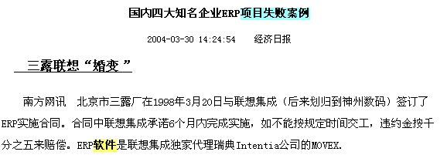
需求不满足
返回
标致巨额投入搁浅
广州标致汽车公司于成立不久，开始着手MRPII项目的设备，目标是实现全公司订单、生产、库存、销售、人事、财务等的统一管理，以提高公司运行效益，增进企业经济效益。
许继项目被迫暂停
1998年初，河南许继集团采用Symix公司（现更Frontstep公司）的产品来实施ERP。
哈药“城门失火”
2000年，哈尔滨医药集
决定上ERP项目，参与软
件争夺的两个主要对手是
Oracle与利玛。一开始
两家在ERP软件上打得难
解难分，一年之后Oracle
击败利玛，哈药决定选择

Slide 20
软件质量案例
62年美国飞往金星的火箭偏离轨道,被迫炸毁
63-66年，IBM360系列机的操作系统失败
95年美国丹佛新国际机场建成后瘫痪18个月
96年奥运会曾因软件问题比赛中断
……
研究表明： 平均８个大型软件系统中有两个被取消，软件项目开发时间平均超出计划的50%，所有大型系统中大约3/4的系统有运行问题

Slide 21
正确认识软件危机
软件还能不能用？
  软件已经应用到人类社会生活的方方面面
还能不能从事软件开发工作？
  软件危机的存在的同时软件产业飞速发展
所有软件都面临严重问题？
  软件类型不同，质量要求不同
如何对待用户需求？
  充分了解，不可随意增减
  合理需求一定满足，不合理需求讲究技巧

Slide 22
产生软件危机的原因
与软件的特点有关
与软件开发和维护的方法有关

Slide 23
2 如何解决软件危机？
软件+工程

Slide 24
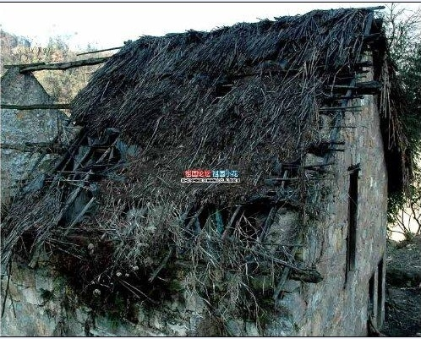
简陋的小屋—太简单！不要设计

Slide 25
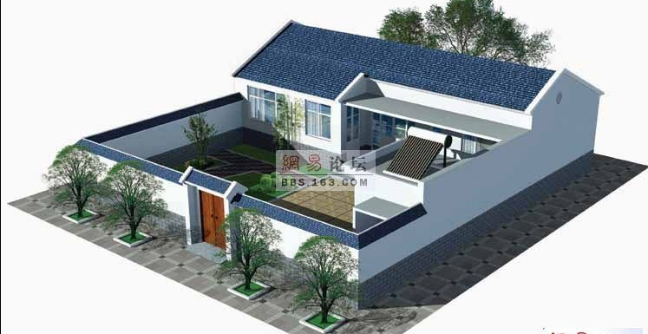
新农村别墅造型图—复杂！需要设计了

Slide 26
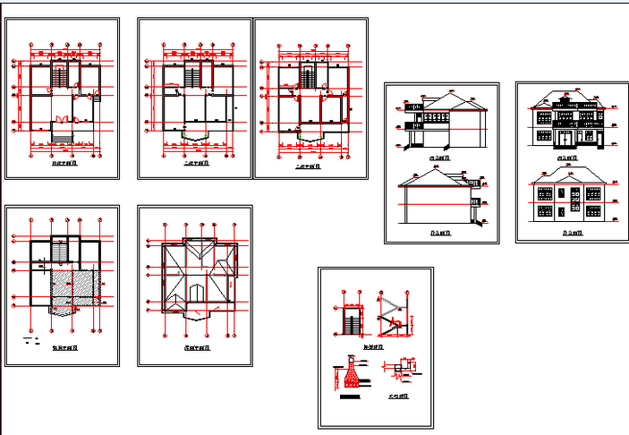
别墅的设计—设计图纸、施工图纸

Slide 27
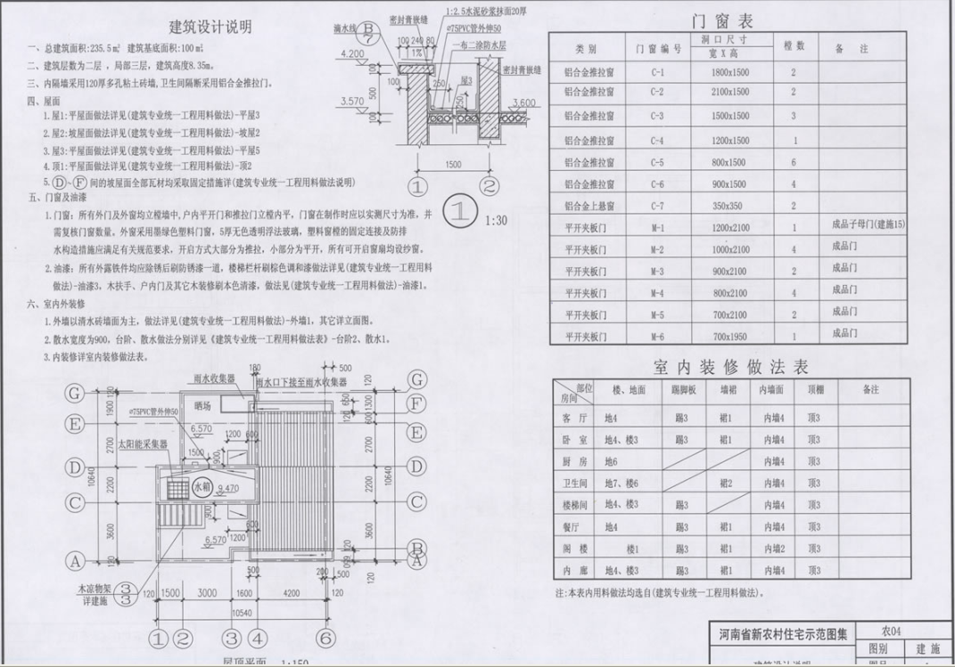
设计和施工说明

Slide 28
其他管理性文件
项目计划书
施工质量计划书
建设标准和规范
施工手册
……

Slide 29
典型helloworld程序—太简单! 不要设计
#include<stdio.h>
int main()
{
printf(“helloworld!”); //输出helloworld！
return 0;
}

Slide 30
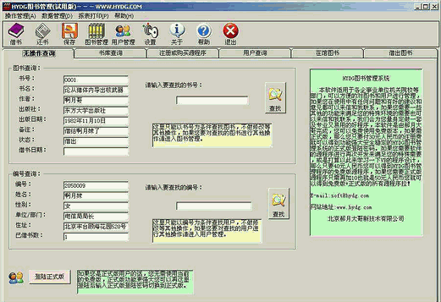
图书馆图书信息管理软件—复杂!需要设计

Slide 31
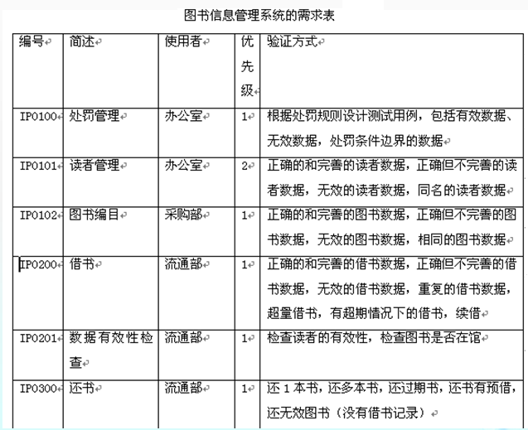
图书馆信息管理系统--需求分析

Slide 32
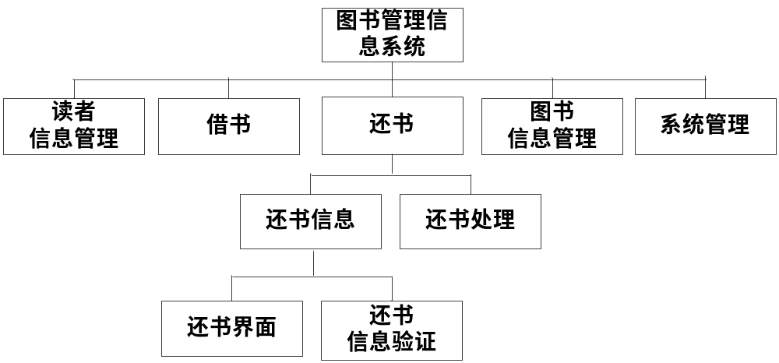
图书馆信息管理系统--功能设计

Slide 33
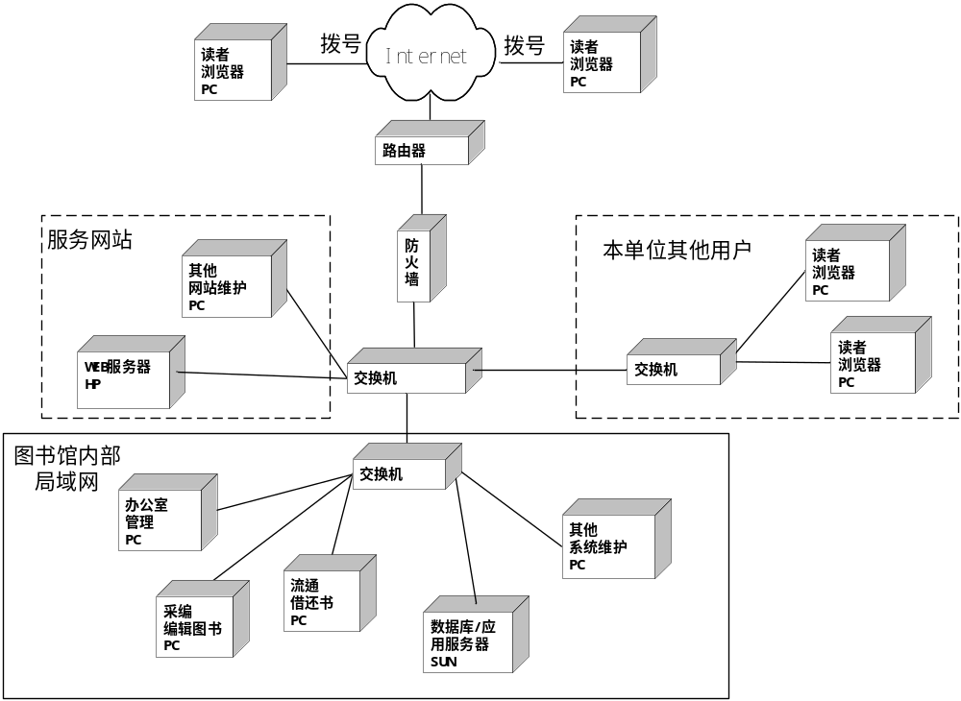
图书馆信息管理系统--物理模型设计

Slide 34
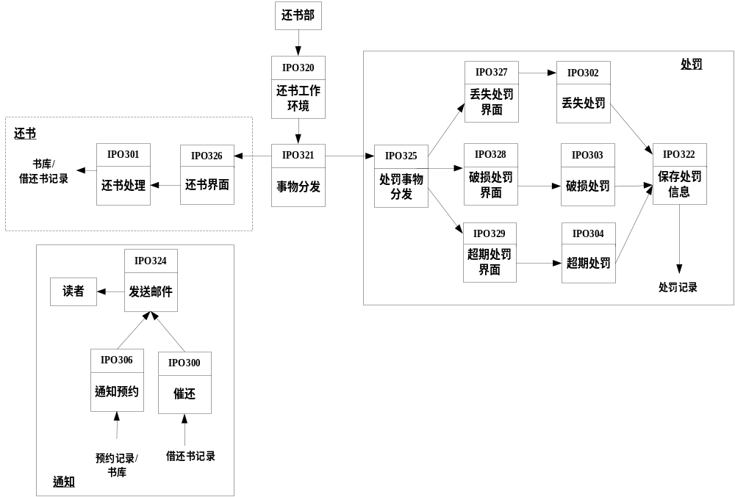
图书馆信息管理系统—部分逻辑模型设计

Slide 35
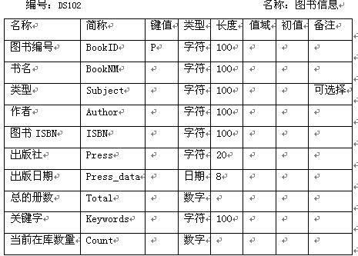
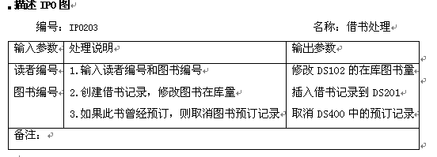
图书馆信息管理系统--数据设计
--过程设计

Slide 36
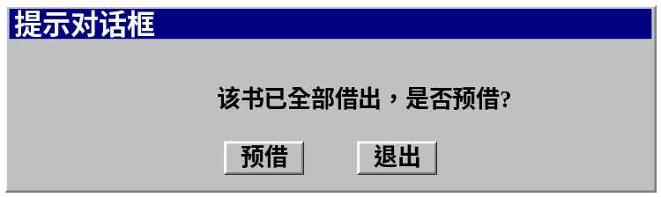
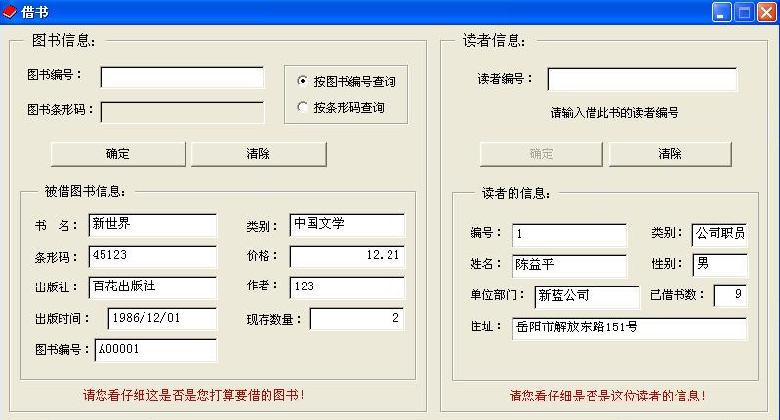
图书馆信息管理系统--界面设计

Slide 37
点评：
大规模软件开发不能采用手工作坊的生产方式
软件生产过程中有中间环节（设计物理模型、逻辑模型、界面、数据、过程等等），也可以随时进行质量检查。
软件生产中需要有高效的工具。
软件生产人员可以细分为：分析员、设计员、程序员、测试员、操作员、维护人员等等。
软件生产同其他行业，例如建筑行业一样需要工程化、规模化、自动化、标准化。

Slide 38
3 认清软件的本质
1）软件定义
1983年，IEEE（国际电气与电子工程协会）为软件下的定义是：计算机程序、方法、规则和相关的文档资料以及在计算机上运行时所必需的数据。
对软件比较公认的解释：软件是计算机系统中与硬件相互依存的另一部分，它包括程序、相关数据及其说明文档。
记住 软件=程序+数据+文档 软件≠程序

Slide 39
2）软件的特点：
软件是一种逻辑实体，具有抽象性。人们可以把它记录在纸上、磁盘或光盘等介质上，但却无法看到软件本身的形态，必须通过观察、分析、思考和判断才能了解它的功能和性能。
软件一旦研究开发成功，其生产过程就变成复制过程，不像其他工程产品那样有明显的生产制造过程。由于软件复制非常容易，因此出现了软件产品的版权保护问题和打击盗版的问题。
软件对硬件和环境有着不同程度的依赖性，这导致了软件升级和移植的问题。计算机硬件和支撑环境不断升级，为了适应运行环境的变化，软件也需要不断维护，并且维护的成本通常比开发成本高许多。

Slide 40
软件生产至今尚未摆脱手工方式， 成本高效率低。
软件开发的手工行为造就了一个致命的问题，就是为应用“量身订做”软件。其他工程领域有产品标准，所有生产厂家按照标准生产产品。例如，不管哪个厂家生产的灯泡，只要瓦数、电压、电流、接口几个指标符合要求，用户买来装上就可以使用。而长期以来，软件给人的感觉是修改几条指令很简单，客户总是强调软件要适应自己的业务需求。因此，软件产品大多是为客户“订做”的，通用性差。
软件涉及各行各业的知识，这对软件工程师提出了很高要求。
软件不仅是一种在市场上推销的工业产品，也是与文学艺术作品相似的精神作品。与体力劳动相比，精神活动过程的特点是“不可见性”，这大大增加了组织管理上的困难。

Slide 41
社会对软件的要求
用户的需求更高、涉及的领域更广
软件运行环境更加庞大
软件更新换代更加频繁

Slide 42
4 软件工程
1）1993 IEEE软件工程定义:
软件工程是①将系统化的、规范的、可度量的方法应用于软件的开发、运行和维护过程，即将工程化应用于软件开发和管理之中，②对①中所选方法的研究。

Slide 43
2）软件工程研究的主要内容
技术方面：研究软件开发方法、软件开发过程、软件开发工具。
管理方面：主要研究软件项目管理学、软件经济学、软件心理学。

Slide 44
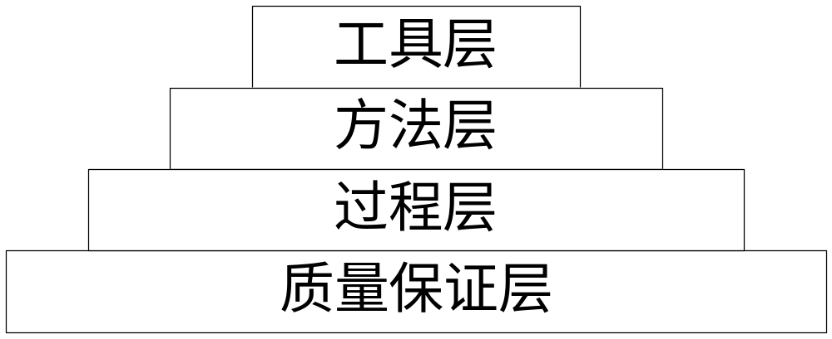
3）软件工程层次化

Slide 45
4）规范化和文档化
规范化：使众多的开发者遵守相同的规范，使软件生产摆脱个人生产方式，进入标准化、工程化的生产方式—关注国标、行标。
文档化：
  把软件的设计思想、设计过程和实现过程完整地记录下来，便于各类相关人员交流和沟通；
  使软件开发过程由不可见变为可见，便于管理者对软件生产进度和开发过程进行管理；
  是验收、质量检测的标准和依据。

Slide 46
5）软件工程的目标
软件工程旨在开发满足用户需要、及时交付、不超过预算和无故障的软件，其主要目标如下：
  实现预期的软件功能，达到较好的软件性能，满足用户的需求。
  增强软件过程可见性和可控性，保证软件的质量。
  提高软件的可维护性，降低维护费用。
  提高软件开发生产率，及时交付使用。
  合理预算开发成本，付出较低的开发费用。

Slide 47
5 软件工程发展简史
1968年在德国格密斯（Garmish）举行的学术会议上，北大西洋公约组织（NATO）正式提出了“软件工程”这一术语。软件工程作为工程学科家族中的新成员，对软件产业的形成和发展起了决定性作用，它指导人们科学地开发软件，有效地管理软件项目，对提高软件质量具有重要作用。

Slide 48
软件工程发展简史(续)
在20世纪70年代基本形成了软件工程的概念、框架、方法，被称之为第一代软件工程，即传统软件工程。结构化分析、结构化设计和结构化编程方法是这个时期的代表。
80年代出现的Smalltalk 80程序设计语言标志着面向对象程序设计进入了实用阶段，从80年代中到90年代中，研究的重点转移到面向对象分析和设计上来，从而演化成软件工程的第二代，称之为对象工程。
90年代后期，软件工程的一个重要进展就是基于组件的开发方法。为了提高软件生产力，尽可能地利用可复用组件来组装成新的应用软件系统。到目前为止，组件技术的研究和发展形成了新一代软件工程，即第三代软件工程，也有不少人称之为组件工程。
Notes:
写代码第三代
看起来第二代
脑子里第一代

Slide 49
5软件工程发展简史（续）
软件工程至今还在不断发展，无论是组件工程还是对象工程都在不断发展，即使是传统软件工程的一些基本概念、框架，也随着技术的进步在发生变化。总之，软件工程代与代之间并没有鸿沟，它们不仅交叉重叠，也携手并进。
软件工程的发展在一定程度上解决了软件危机的问题

Slide 50
软件工程研究的最新方向
软件形式语言的研究：目前，大部分软件文档都是用自然语言书写的。由于自然语言本身具有模糊性，因此有一部分专家研究“形式化描述语言的应用，以及不同形式化语言之间的转换”。这类研究工作难度较大，也不容易为一般人所接受。但是由于越来越多的大型软件的复杂程度与日俱增，这些软件一旦出错所引起的后果十分严重，所以形式化的研究工作就显得非常重要。
构件技术：软件开发构件化可以说是软件开发技术的一个发展趋势，也是软件工程界的一个热门话题。近年来，软件技术的进步以及CORBA，DCOM，EJB,WEB Service等构件标准的出现已经使情况开始改变，这给软件危机的缓和带来了希望。
面向服务软件工程，面向Agent软件工程，面向Aspect软件工程
质量管理：软件开发过程的质量控制将逐步得到重视。软件开发过程中精神活动的“不可见性”大大增加了过程管理的困难。因此软件工程管理的指导思想就是千方百计地使这些过程变为“可见的”，以及事后可以检查的记录。只有从一开始就在软件开发过程中严格贯彻质量管理，软件产品的质量才有保证。否则，开发工作一旦进行到后期，无论怎样测试和补漏洞，都无济于事。这就是近年来国际上十分重视的“软件生产过程质量管理”思想。

Slide 51
6 软件工程7条基本原理
原理1、用分阶段的生命周期计划严格管理
在软件开发与维护的漫长生命周期中，需要完成许多性质各异的工作，这条基本原理意味着，应该把软件生命周期划分成若干阶段，并相应地制定出切实可行的计划，按照计划对软件的开发与维护工作进行控制。

Slide 52
原理2、坚持进行阶段评审。
软件的质量保证工作不能等到编码阶段结束之后再进行。经过大量的统计数据表明，大部分错误是在编码之前造成的，其中，设计错误约占软件错误的63%，编码错误占37%。在前期改正错误所需要的可能只是橡皮和铅笔，而在交付后改正错误需要的工作就太多了：查找出错的代码、重新组织程序结构和数据结构、测试、修改文档。也就是说，错误发现与改正的越晚，所需付出的代价也越高。因此，在每个阶段都应该进行严格的评审，以便尽早发现在软件开发过程中所犯的错误，是一条必须遵循的重要原则。

Slide 53
原理3、实行严格的产品控制
基准配置又称基线配置，它们是经过阶段评审后的软件配置成份。基准配置管理的思想是：一切有关修改软件的建议，特别是涉及到对基准配置的修改建议，都必须按照严格的规程进行评审和控制，获得批准以后才能实施修改。目的是当需求变动时，其它各阶段的文档或代码随之相应变动，以保证软件的一致性。

Slide 54
原理4、采用现代程序设计技术
自从提出软件工程概念后，人们一直把主要精力用于研究各种新的程序设计技术。60年代末提出了结构化程序设计技术，以后又进一步发展出结构化分析与设计技术、面向对象的分析和设计技术。实践表明，采用先进的技术既可提高软件开发和维护的效率，又可提高软件质量。

Slide 55
原理5、结果应能清楚地审查
软件是一种看不见、摸不着的逻辑产品。软件开发小组的工作进展情况难于评价和管理。为更好地进行管理，应根据软件开发的总目标及完成期限，明确地规定开发小组的责任和产品标准，从而使所得到的产品有明确的标准能清楚地审查。

Slide 56
原理6、开发小组的人员应该少而精
软件开发小组成员的素质应该好，人数不宜过多。素质高的人员开发效率高、质量好、错误少。开发小组人员过多，信息交流造成的通信开销会急剧增加。

Slide 57
原理7、承认不断改进软件工程实践的必要性
遵循上述六条基本原理，就能够按照当代软件工程基本原理实现软件的工程化生产。但是，仅有上述六条原理并不能保证软件开发与维护的过程能赶上时代前进的步伐，因此，应积极主动采纳新的软件技术，不断总结经验，汲取教训。

Slide 58
7 软件开发方法与工具
1）结构化方法
  1978年，E.Yourdon和L.L.Constantine提出了Yourdon方法，也称为结构化方法或面向功能的软件开发方法或面向数据流的方法。
  Yourdon方法是80年代使用最广泛的软件开发方法。它首先用结构化分析技术进行需求分析，然后用结构化设计技术进行总体设计和详细设计，最后是结构化编程。这一方法的精髓是自顶向下、逐步求精，也就是将功能逐步分解，直到人们可以理解和控制它为止。

Slide 59
2）面向对象方法：
  研究始于1966年，自90年代以来，面向对象的分析、设计、测试、度量和管理等研究都得到长足发展。
  对象是由数据和容许的操作组成的封装体，与客观实体有直接对应关系，一个对象类定义了具有相似性质的一组对象。
  继承性是对具有层次关系的类的属性和操作进行共享的一种方式。
  基本思想：用对象模拟问题领域中的实体，以对象间的关系刻画实体间联系。本质是主张从客观世界固有的事物出发构造系统。

Slide 60
图稿绘制工具
源码浏览工具
配置管理工具
数据库建模工具
UML建模工具
项目管理工具

Slide 61
8 软件工程学科知识体系
由10个领域组成
  软件需求
  软件设计
  软件构造
  软件测试
  软件维护
  软件配置管理
  软件工程管理
  软件工程过程
  软件工程工具和方法
  软件质量

Slide 62
9 软件工程师职业道德规范
1）规范
  1999年由ACM/IEEE-CS软件工程师道德规范和职业实践（SEEPP）联合工作组制订了《软件工程师职业道德规范》，规范由总则和8组行为准则组成。

Slide 63
2）职业化素质
  职业化，简单说就是能胜任工作，让人放心。
  “能胜任工作”，就需要具备相应的专业技能、知识和经验；
  “让人放心”意味着很多，包括遵守行业成文的或未成文的规则和规范，积极有效地和同事沟通，确保自己的工作产品是大家所期望的，尽可能地向客户提供最专业的服务和产品。
  自律、沟通和技能是成为职业化软件工程师的必要条件。

Slide 64
3）职业化软件工程师忌讳的十大问题
行为一：对外交付半成品。
行为二：不遵守标准和规范。
行为三：不积极帮助他人。
行为四：版权意识不敏感。
行为五：对待计划不严肃。
行为六：公事私事相混淆。
行为七：不注意知识更新。
行为八：不主动与人沟通。
行为九：不遵守职业规则。
行为十：不够诚实和正直。

Slide 65
本章要点
软件危机的主要表现是“已完成”的软件不满足用户的需求；开发进度不能保障；软件开发成本难以准确估算；软件产品的质量没有保证。
软件工程是采用工程的概念、原理、技术和方法来开发与维护软件，把经过时间考验而证明正确的管理方法和先进软件开发技术结合起来，运用到软件开发和维护过程中，来解决软件危机。
软件工程研究的主要内容是软件开发技术和软件开发管理两个方面。软件开发技术方面主要研究软件开发方法、软件开发过程、软件开发工具和环境。软件开发管理方面主要研究软件工程管理学、软件工程经济学、软件工程心理学。

Slide 66
本章要点（续）
软件工程的7条基本原理是①用分阶段的生命周期计划严格管理②坚持进行阶段评审③实行严格的产品控制④采用现代程序设计技术⑤结果应能清楚地审查⑥开发小组的人员应该少而精⑦承认不断改进软件工程实践的必要性。
目前，主流的软件开发方法有结构化方法和面向对象方法。
1999年由ACM/IEEE-CS软件工程师道德规范和职业实践（SEEPP）联合工作组制订了《软件工程师职业道德规范》，规范含有8组由关键词命名的准则。公众 、客户和雇主 、产品 、判断 、管理 、专业 、同行 、自身 。
职业化软件工程师要注意的十大问题：①高质量地完成任务②遵守行业标准，不能肆意按照自己的想象来发挥③积极帮助他人④版权意识敏感⑤严格遵守计划⑥公私分明⑦注意知识更新⑧善于沟通⑨遵守职业规则⑩诚实和正直。

Slide 67
作业
第一章：3，8，10

